Slide 1

NÁZEV ŠKOLY: Základní škola a Mateřská škola
Doudleby, okres České Budějovice
AUTOR: Mgr. Jaromíra Stropková
NÁZEV: VY_INOVACE_32_12
TÉMA: Člověk a jeho svět, Přírodověda 4.ročník, Člověk a jeho zdraví, Výživa, zdravá strava
DATUM TVORBY: 14. května 2013
ČÍSLO PROJEKTU: Číslo projektu: CZ.1.07/1.4.00/21.3424

Slide 2
ANOTACE:
Interaktivní materiál je určen pro procvičení a opakování tématu Člověk a jeho zdraví ve 4. ročníku ZŠ. Je určen pro 2 vyučovací hodiny.
Žáci pracují nejprve samostatně na svých PC stanovištích, pak společně s učitelem na interaktivní tabuli = kontrola a doplnění.
Tím je zajištěna aktivní účast všech žáků.
U některých snímků je vložena poznámka s návodem, jak mají žáci postupovat při plnění interaktivních úkolů.
Práci je možné rozdělit do dvou vyučovacích hodin. Také lze pracovat s žáky přímo frontálně s interaktivní tabuli a doplnit látku znalostmi žaků.

Slide 3
CO je to ZDRAVÍ ?
NEJÍST SLADKOSTI
STAV TĚLESNÉ A DUŠEVNÍ POHODY
SPÁT 5 HODIN DENNĚ
JÍST ZDRAVOU STRAVU
Přesuň smajlíka:

Slide 4
S P R Á V N Á V Ý Ž I V A
Dvousměrka – vodorovně a svisle; zdravé potraviny označ červeně:
S | Ý | R | J | A | H | O | D | A
O | V | Y | M | I | Č | K | T | Y
J | A | B | L | K | O | U | A | R
A | M | A | É | U | Č | R | A | K
 |  | I | K | Ř | K | K | N | E
M | A | S | O | E | A | A | Y | V
TAJENKA:………………………...............................

Slide 5
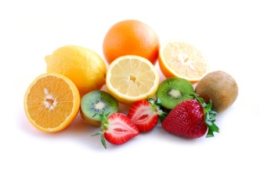
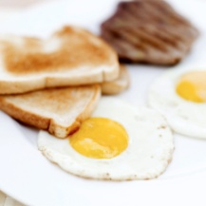
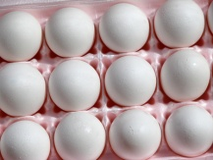
Které základní živiny musí být v potravě zastoupeny?
sacharidy
b) bílkoviny
tuky
Kde je najdeme? – spoj s obrázkem.
Prohlédni si webovou stránku :
http://www.viscojis.cz/teens/images/pdf/ziviny%20a%20voda_6_7_r.pdf

Slide 6
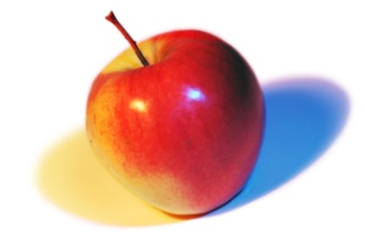

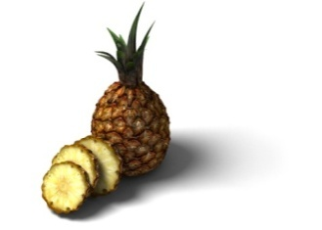

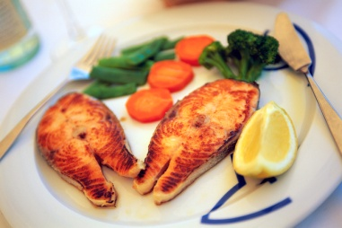
O S T A T N Í S L O Ž K Y P O T R A V Y
d) vitamíny
e) minerální látky
f) vláknina
g) voda
Spoj složku potravy s obrázkem, použij obrazec „šipka“.

Slide 7
ZDRAVÝ ŽIVOTNÍ STYL
Zdraví prospívá: Zdraví škodí:
Rozděl do správné poloviny:
nedostatek pohybu
dodržování osobní hygieny
kouření a alkohol
dlouhé sezení u PC
zdravý spánek
správná výživa
pitný režim
tělesná aktivita
špatné stravovací návyky
denní režim

Slide 8

DENNÍ REŽIM – NÁPLŇ NAŠEHO DNE
KDY? Zvol si jeden den a napiš, kdy kterou činnost děláš!
snídám dívám se na TV
dělám úkoly
jdu spát vstávám jsem ve škole
jdu ven večeřím
mám kroužek svačím
hraju na PC vstávám
večeřím myji se obědvám JINÉ
Můj zvolený den : …………………………………..

Slide 9
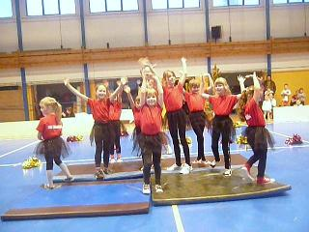
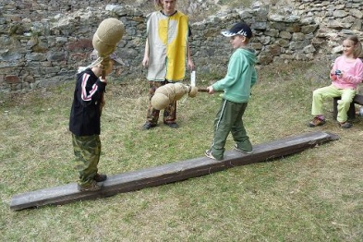
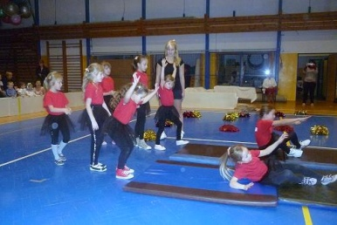
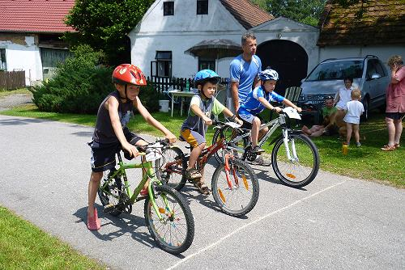
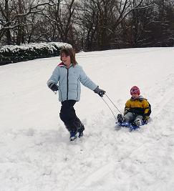
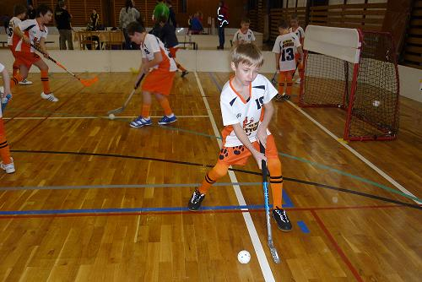
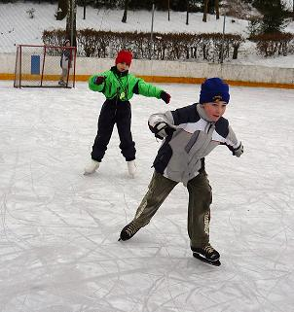
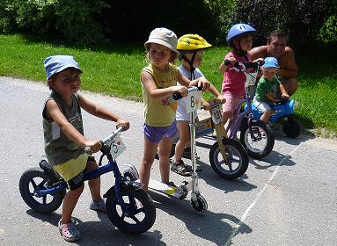

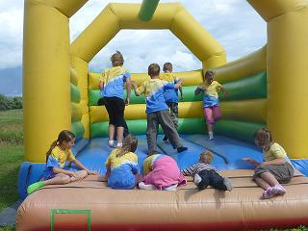
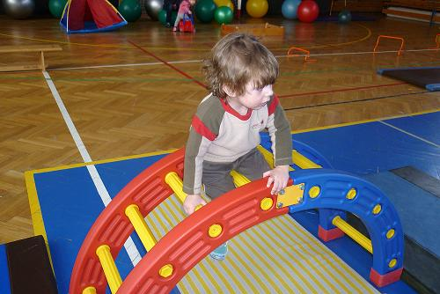
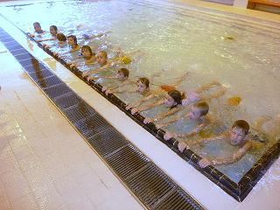
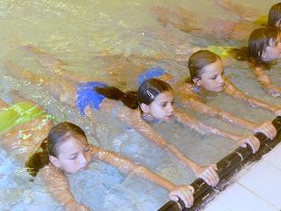
Tělesná aktivita
POHYB JE ZDRAVÝ
A jak sportuješ ty?
Namaluj obrázek v programu MALOVÁNÍ

Slide 10
H Y G I E N A
OSOBNÍ HYGIENA DUŠEVNÍ HYGIENA
= péče o čistotu našeho těla = péče o naši spokojenost a pohodu =
= o naše duševní zdraví
ČISTÉ OBLEČENÍ
LIDOVÁ MOUDRA - vysvětli
RADOST
Z VYKONANÉ PRÁCE
Nemaluj čerta na zeď!
Neodkládej na zítřek, co můžeš udělat dnes!
SPORTOVÁNÍ
PÉČE O VLASY
ODPOČINEK
KONÍČKY A ZÁLIBY
UČIT SE
MYTÍ RUKOU PŘED JÍDLEM
SPRCHOVÁNÍ
ČISTOTA TĚLA
PŘIMĚŘENÝ SPÁNEK
DOBRÉ KAMARÁDSTVÍ
SPOKOJENOST A POHODA
PÉČE O CHRUP
Vyplň osobní hygienu modře.
Vyplň duševní hygienu oranžově!
Notes:
Klikni na text, pak klikni v záložce domů na Výplň obrazce, vyber barvu a klikni na ni.

Slide 11


Dvojsměrka – řešení:
S | Ý | R | J | A | H | O | D | A
O | V | Y | M | I | Č | K | T | M
J | A | B | L | K | O | U | A | R
A | M | A | É | U | Č | R | A | K
 |  | I | K | Ř | K | K | N | E
M | A | S | O | E | A | A | Y | V
Tajenka: VITAMÍNY

Slide 12
Fotografie:
Vlastní fotogalerie autorky
www.office.microsoft.com
http://www.viscojis.cz/teens/images/pdf/ziviny%20a%20voda_6_7_r.pdf
Učebnice:
Kolektiv autorů, Přírodověda pro 4. ročník základní školy, Praha: SPN, 2010. ISBN
978-80-7235-466-5

